Slide 1
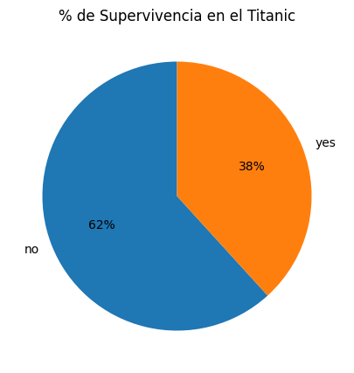
Porcentaje de mortalidad
El accidente ocurrido en el Titanic fue ha sido de las catastrofes navales mas importantes del siglo XX, dejando una tasa de mortalidad del 62%

Slide 2
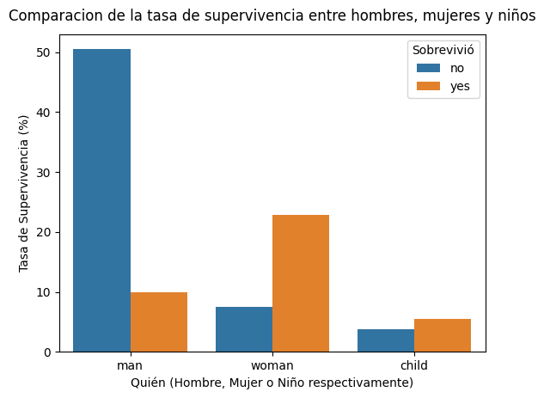
“ Mujeres y niños primero… ”
Se evidencia que esta politica al aplicarse, aumentó la tasa de supervivencia de ambos grupos, sin embargo, otra variable podria estar afectando a la supervivencia.

Slide 3
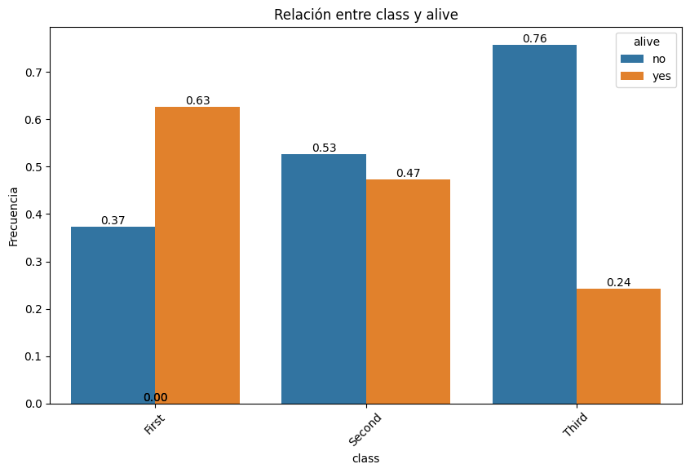
Supervivencia segun la clase del boleto
Se evidencia que la clase del boleto esta directamente relacionada con la tasa de mortalidad.

Slide 4
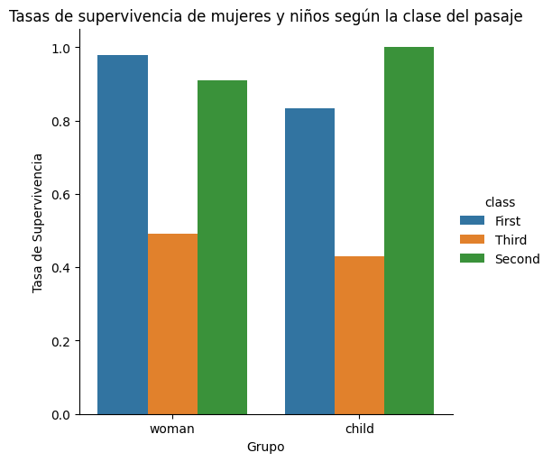
Supervivencia de mujeres y niños según la clase
Se deduce que la diferencia existente en la tasa de supervivencia en mujeres y niños de debe en parte a la clase del pasaje que habian adquirido.

Slide 5
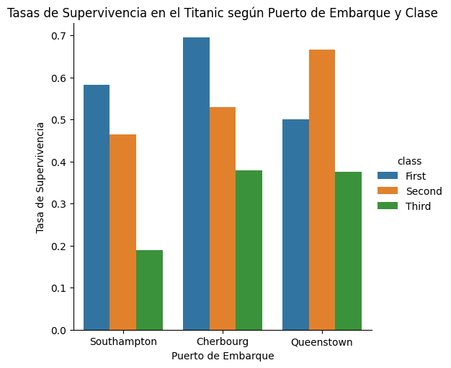
Supervivencia segun el Puerto de embarque
Se puede deducir que podria haber una relacion entre la tasa de mortalidad, el Puerto de embarque y la clase del boleto

